Slide 1
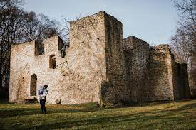
ZABYTKI WOJEWÓDZTWA ŁÓDZKIEGO
Wykonały: Paulina Staszewska, Zofia Zielińska, Sylwia Višnevskytė

Slide 2
SPIS TREŚCI / TURINIS
Manufaktura
Puntukas
Muzeum w Nieborowie
Pavlovo respublika
Pasaż Róży
Balinskio dvaras
Zamek Książąt Mazowieckich
Norvieliškių pilis

Slide 3
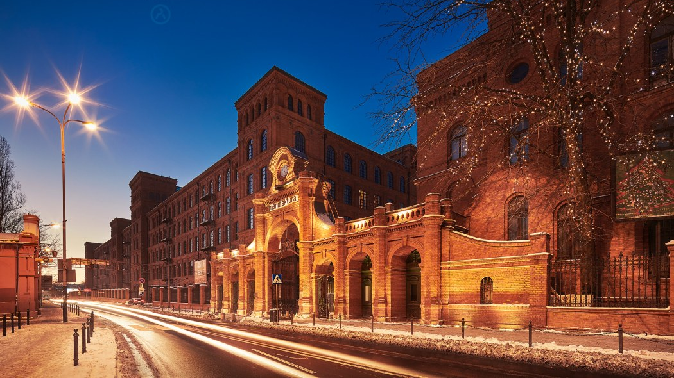
MANUFAKTURA

Slide 4
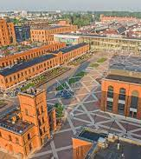
Centrum Handlowe Manufaktura – centrum handlowo-usługowo-rozrywkowe, otwarte 17 maja 2006 roku w Łodzi, pomiędzy ulicami Zachodnią, Ogrodową, Drewnowską i Jana Karskiego, na terenie dawnego kompleksu fabrycznego Izraela Poznańskiego.
Centrum powstało na terenach dawnej fabryki Izraela Poznańskiego w Łodzi, jednego z największych fabrykantów łódzkich. Parcele zakupił Poznański w 1871 po zachodniej stronie „Nowego Miasta”, wzdłuż ul. Ogrodowej. Do końca XIX wieku powstał blisko 30 ha kompleks, na którym znajdowały się tkalnie, przędzalnia, bielnik i apretura, farbiarnia, drukarnia tkanin i wykończalnia, oddział naprawy i budowy maszyn, ślusarnia, odlewnia i parowozownia, gazownia, remiza strażacka, magazyny, bocznica kolejowa oraz kantor fabryczny, pałac fabrykanta i budynki mieszkalne dla robotników. Produkcja w fabryce nie odbywała się na zasadzie podziału pracy, więc nie można jej uznać za manufakturę.
Po upadku firmy, ówczesny dyrektor fabryki podjął się poszukiwania inwestorów, którzy przeprowadziliby modernizację starych budynków. W miejscu dawnej fabryki powstało centrum handlowo-usługowo-rozrywkowe, którego wnętrze charakteryzujące się industrialną estetyką. Bariery otaczające fabrykę zostały usunięte, otwierając przestrzeń dla mieszkańców miasta.

Slide 5
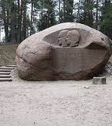
PUNTUKAS
Antrasis pagal dydį riedulys Lietuvoje, stūkso 5 km į pietus nuo Anykščių, Anykščių šilelio kraštovaizdžio draustinyje, Dvaronių kaime, netoli Šventosios. Tai gamtos, mitologijos ir istorijos paminklas, geologiniu gamtos paminklu paskelbtas 2000 m.

Slide 6
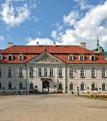
PAŁAC W NIEBOROWIE
Pałac w Nieborowie – barokowy pałac zaprojektowany przez Tylmana z Gameren na zlecenie Michała Stefana Radziejowskiego, znajdujący się w Nieborowie. Pałac od 1774 do 1945 należał do rodziny Radziwiłłów. Po drugiej wojnie światowej stał się oddziałem Muzeum Narodowego w Warszawie.

Slide 7
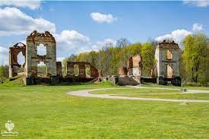
PAVLOVO RESPUBLIKA
Paulavos (Pavlovo) respublika yra vienas unikaliausių reiškinių Lietuvos istorijoje. Ar esate girdėję, kad visai netoli Vilniaus, dabartiniame Šalčininkų rajone, XVIII a. gyvavo autonomiška respublika, turėjusi savo konstituciją, herbą, pinigus, parlamentą, iždą, savišalpos kasą, miliciją, gydytoją, mokyklą. Šiandien apie ją mums primena tik išlikę dvaro rūmų, arklidžių ir kitų pastatų fragmentai, tačiau XVIII a. 2-oje pusėje tai buvo vieta, kurioje buvo įgyvendinta radikaliausia ir progresyviausia valstiečių reforma Abiejų Tautų Respublikoje.

Slide 8
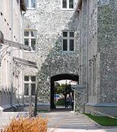
PASAŻ RÓŻY
Podwórze Kamienicy Antoniego Engela przy ul. Piotrkowskiej 3 zostało ozdobione mozaiką ciętych luster o różnych kształtach. Projekt zrealizowano w ramach Festiwalu Łódź Czterech Kultur w 2014 roku. Autorką instalacji była Joanna Rajkowska. Lustrzane elementy tworzą figury przypominające róże^{[1]}. Nazwa pasażu odnosi się również do imienia córki artystki, u której zdiagnozowano nowotwór oczu. Refleksje związane z tym wydarzeniem stanowiły inspirację do stworzenia Pasażu Róży.
Pasaż Róży oddano do użytku w 2014 roku. W kolejnych latach był poddawany modernizacjom.

Slide 9
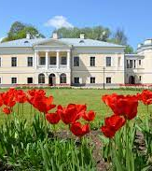
Balinskio dvaras
Jašiūnų dvaras išlikęs Jašiūnuose. Respublikinės reikšmės architektūros paminklas. Yra parkas (įveistas dar iki pastatant rūmus), išlikusi oficina, buvusios arklidės su sodininko, girininko ir vežėjo patalpomis antrajame aukšte. Prie arklidžių – svirnas (liaudies architektūros statinys).
Dvaro puošmena – jo parkas, jame yra sukurtos raiškios želdinių kompozicijos, plastiško kontūro medžių masyvai, vinguriuojantys takai, taip pat parke auga apie 30 rūšių spygliuočių ir lapuočių medžių.

Slide 10
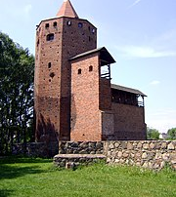
ZAMEK KSIĄŻĄT MAZOWIECKICH
Zamek w Rawie Mazowieckiej – średniowieczna, gotycka budowla nizinna w widłach Rawki i Rylki, obecnie ruina i zrekonstruowane fragmenty dawnej warowni.Według Kroniki Janka z Czarnkowa zamek w Rawie został zbudowany na polecenie księcia Siemowita III, a przypuszczalnie ukończył go jego syn Siemowit IV. Zadaniem tego największego powierzchniowo zamku mazowieckiego była obrona południowej części księstwa. Został ukończony pod koniec XIV wieku i był punktem obronnym księstwa czerskiego, następnie płockiego, w latach 1455–1462 siedzibą samodzielnego Księstwa Rawskiego. W 1462 roku Rawa została inkorporowana do Królestwa Polskiego, w związku z czym Katarzyna, córka Siemowita V, wdowa po Michale Zygmuntowiczu, na wyraźne żądanie króla Kazimierza Jagiellończyka w marcu 1462 r. opuściła Rawę. W tym samym roku powołano Województwo rawskie przynależne do Korony Królestwa Polskiego. Po pożarze w 1507 zamek został odbudowany w latach 1517-1521 przy użyciu 76 tys. cegieł, 60 kop dachówek, 16 kop belek, a przy tym dodatkowo ufortyfikowany przeciw atakom artylerii.

Slide 11
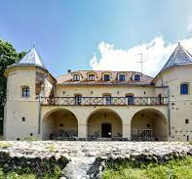
Norviliškių pilis
Norviliškių pilis yra rezidencinė pilis Norviliškėse, Šalčininkų rajone, Dieveniškių istoriniame regioniniame parke. Tai XVI a. menantis statinys. Visai neseniai restauruotą Norviliškių pilies kompleksą sudaro trijų aukštų pilies rūmai, restauruoti pilies svečių namai bei pirtis. Planuojama atstatyti ir buvusių kareivinių pastatus.

Slide 12
DZIĘKUJEMY ZA UWAGĘ! AČIŪ UŽ DĖMESĮ!

